Slide 1
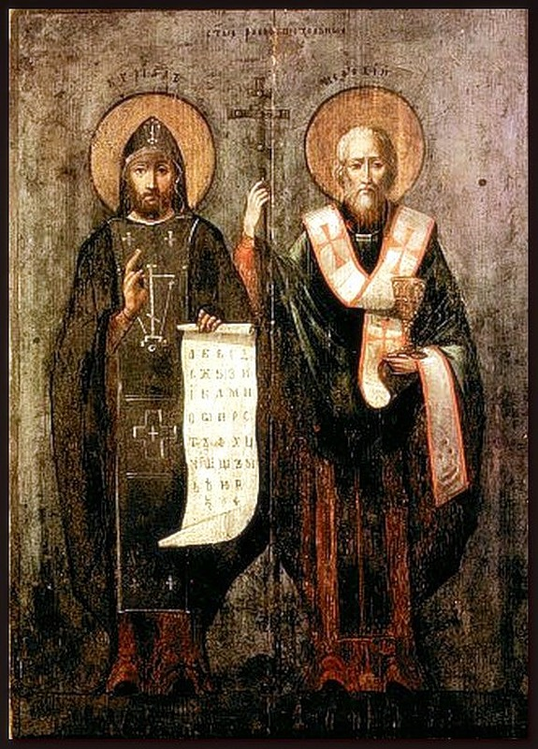
Первоучители словенские

Slide 2
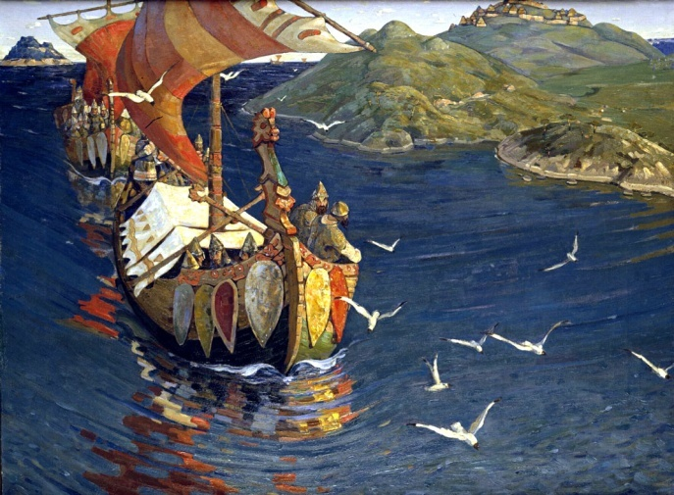
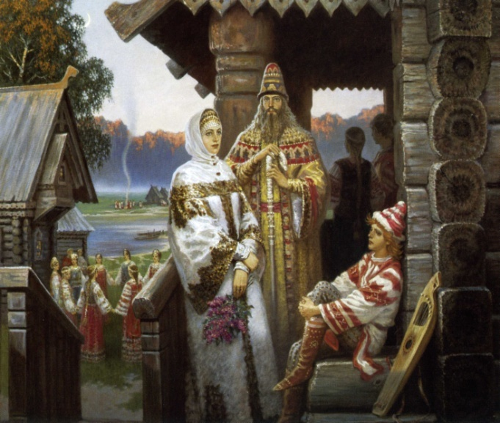
Древние славяне

Slide 3
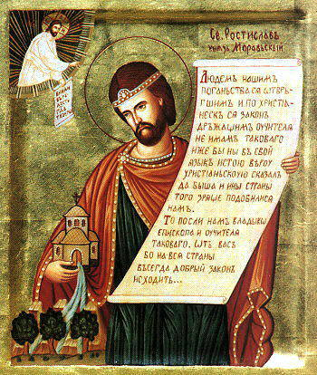
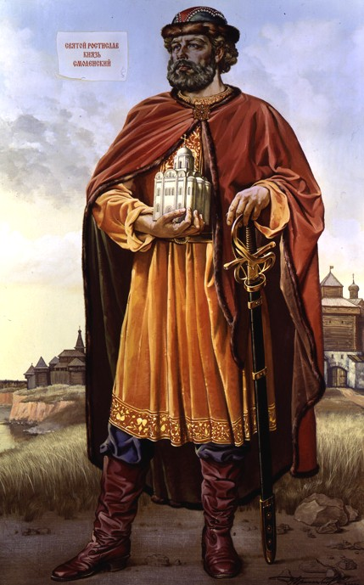
Славянский князь
Ростислав
Просьба князя
к греческому царю

Slide 4
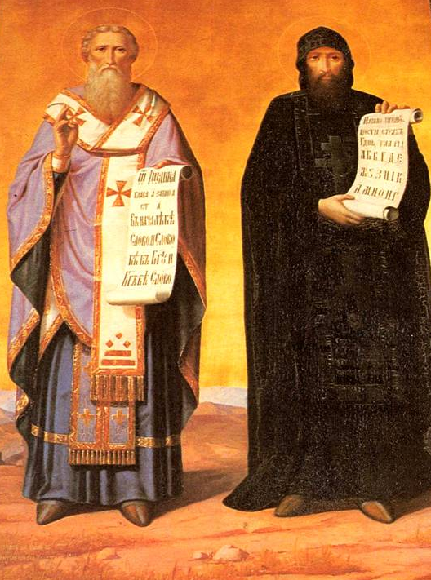
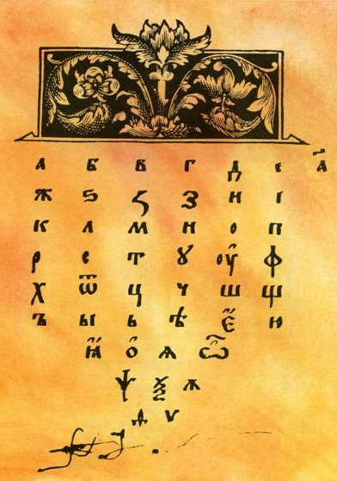
Первоучители словенские
Кирилл и Мефодий
Славянский алфавит

Slide 5
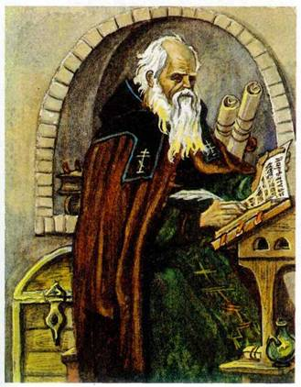
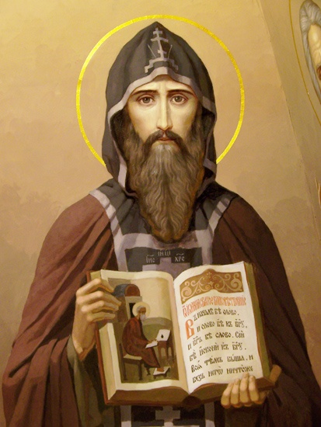
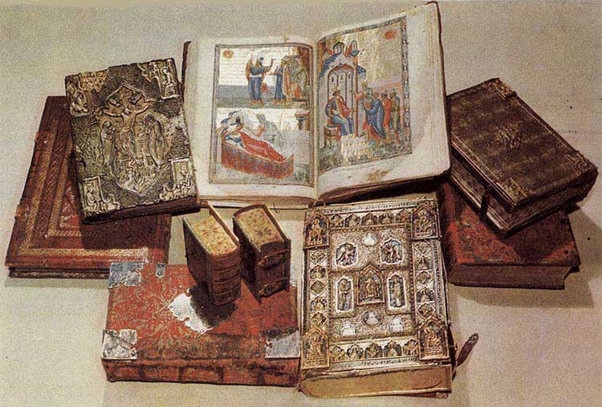
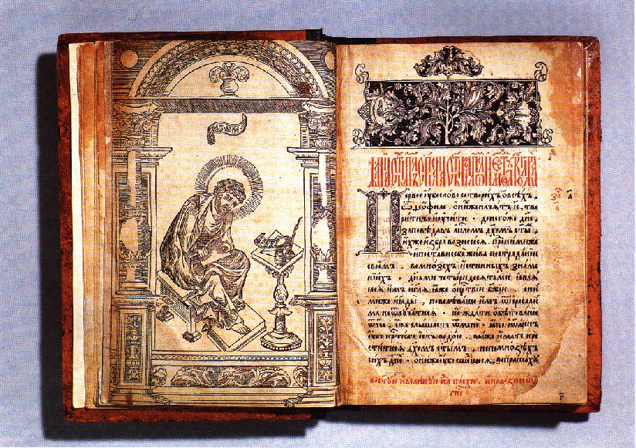
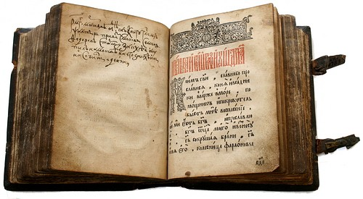
Первые книги, написанные кириллицей
863
год

Slide 6
Буква АЗЪ
Буква БУКИ
А З Б У К А
Сначала «АЗ» да «БУКИ»,
а потом и науки.

Slide 7
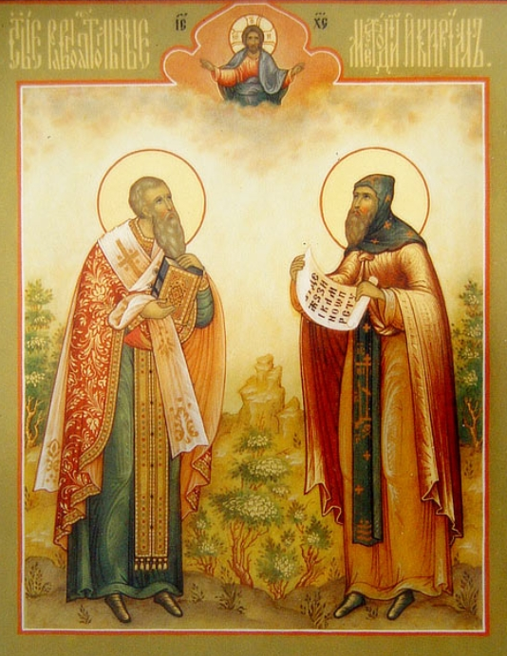
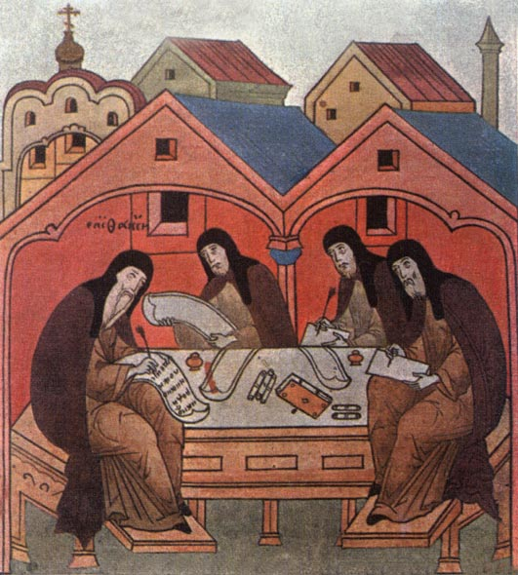
веди
ведать - знать
глагол
глаголить - говорить
добро
доброта

Slide 8
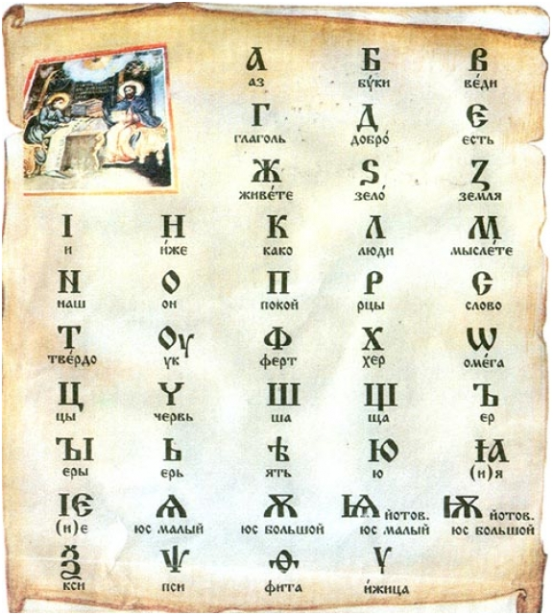
Славянский алфавит – кириллица
Буква к букве – будет слово,
Слово к слову – речь готова.
И напевна, и стройна
Музыкой звучит она.
Так восславим буквы эти,
Пусть они приходят к детям.
И пусть будет знаменит
Наш славянский алфавит.
44 буквы

Slide 9
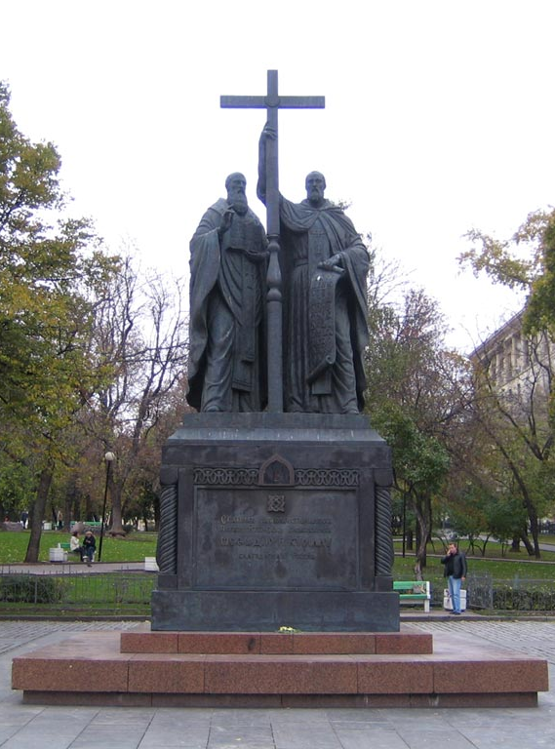
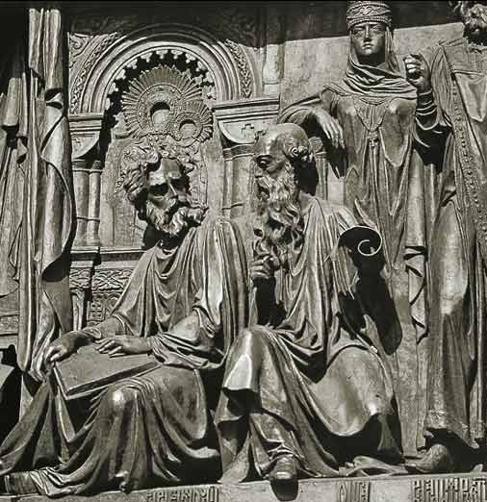
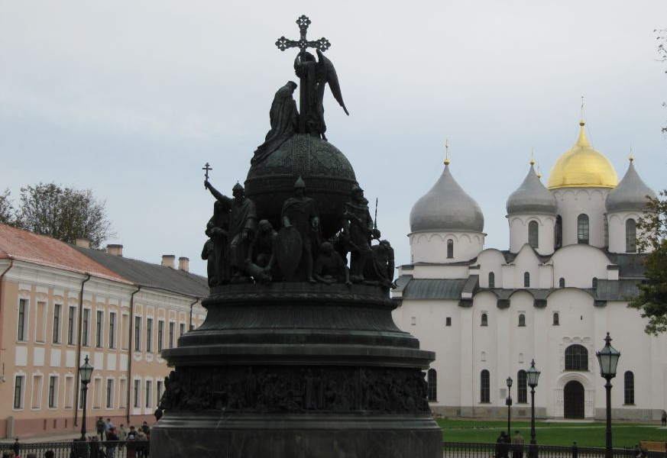
Памятник тысячелетия Крещения Руси
Памятник Кириллу и Мефодию в Москве

Slide 10
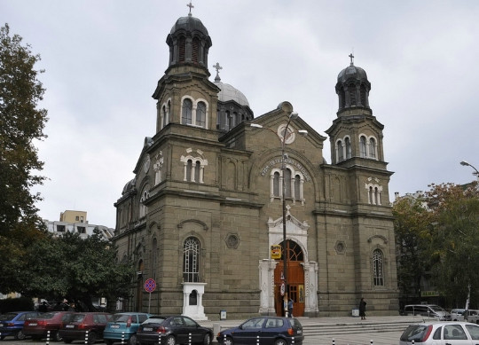
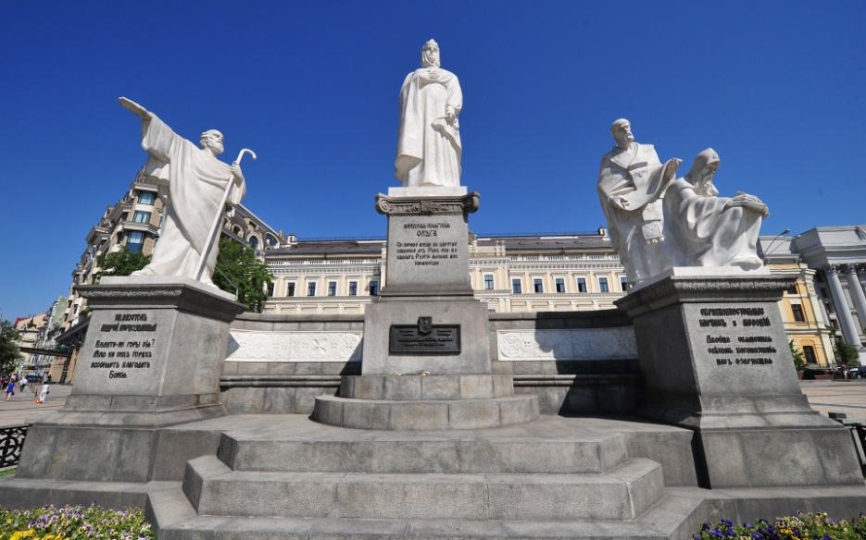
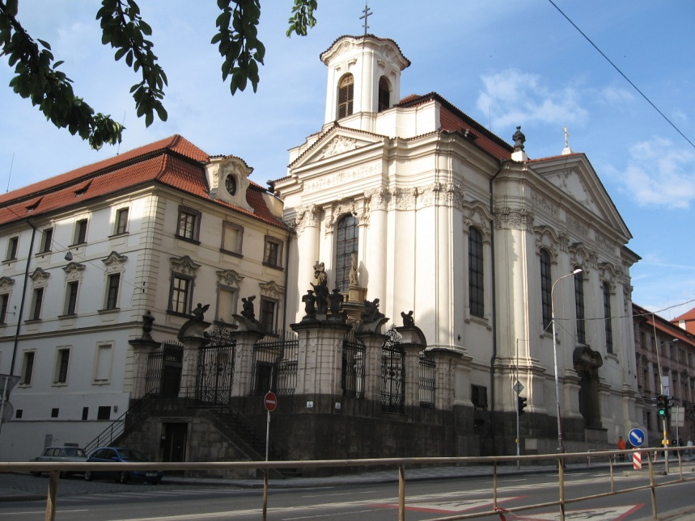
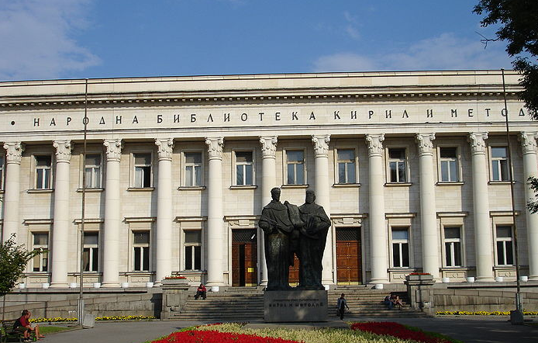
Все славянские народы помнят Кирилла и Мефодия
Церковь Кирилла и Мефодия
в Болгарии
Памятник на Украине
Собор Кирилла и Мефодия в Праге
Библиотека в Софии

Slide 11
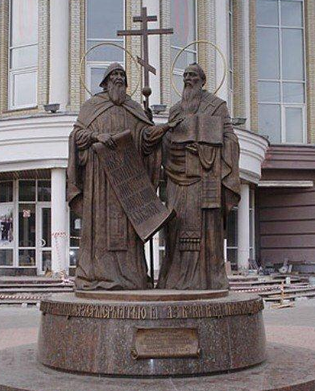
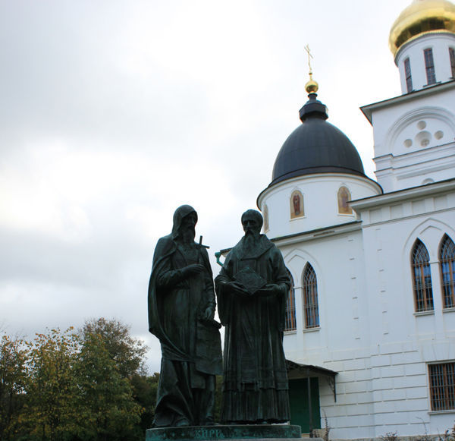
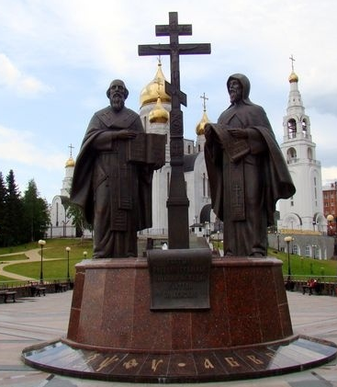
24 мая – праздник славянской
письменности и культуры
г. Саратов
г. Дмитров
г. Ханты-Мансийск

Slide 12
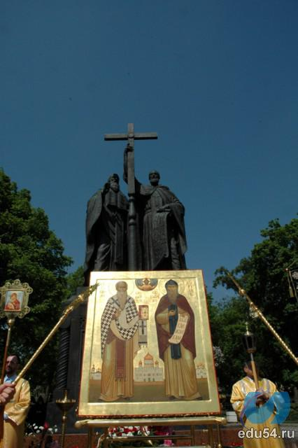
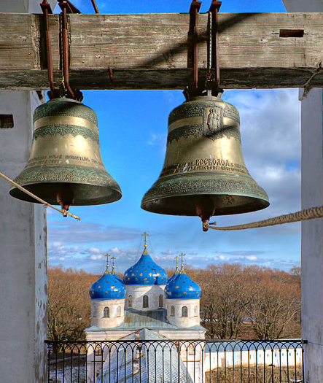
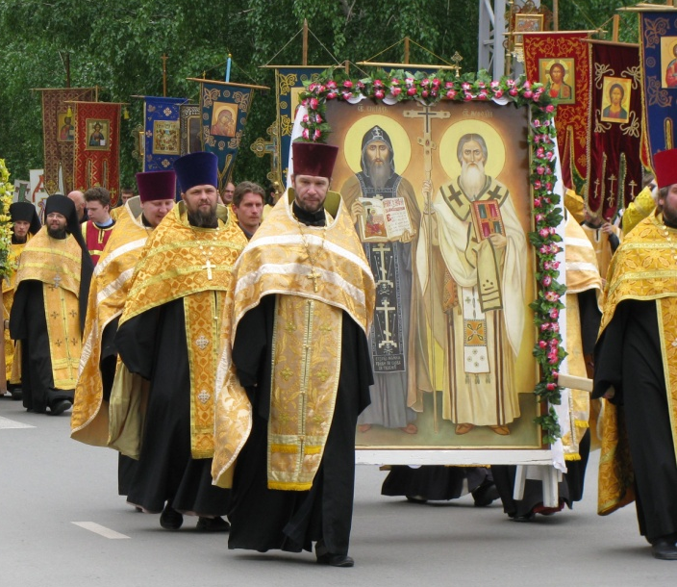
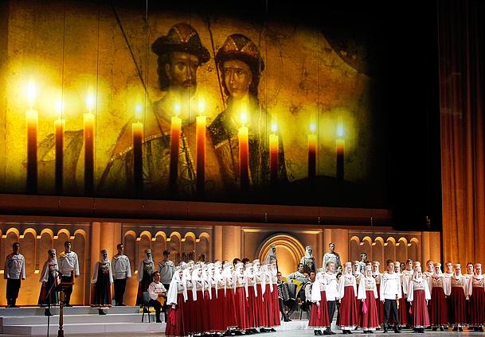
По широкой Руси – нашей матушке
Колокольный звон разливается.
Ныне святые Кирилл и Мефодий
За труды свои прославляются.
Все народы, что пишут кириллицей,
Что зовутся издревле славянскими,
Славят подвиг первоучителей,
Христианских своих просветителей.

Slide 13
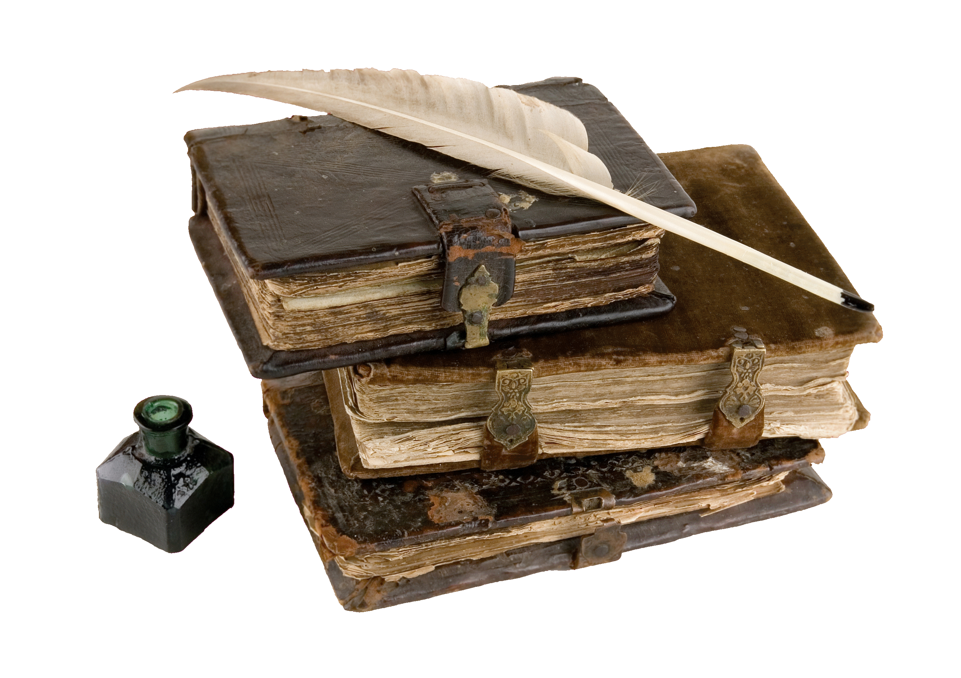
Спасибо за урок!

